Slide 1

Università degli Studi di Milano - Bicocca
Dipartimento di Informatica, Sistemistica e Comunicazione
Corso di Laurea Magistrale in Informatica
A Fine-Tuned Playlist Recommender System Based on Emotions
Relatore:
Prof.ssa Francesca Gasparini
Tesi di Laurea Magistrale di:
Mattia Marchi
Matricola 817587
Notes:
Buongiorno, il mio lavoro di tesi consiste nella progettazione di un sistema di raccomandazione e generazione di playlist musicale. Tale sistema utilizza tecniche di deep learning e si basa sulle emozioni soggettive dell’utente, al fine di garantire una migliore esperienza finale.

Slide 2
ROADMAP
Introduzione:
Motivazioni e rilevanza del problema
Descrizioni Modelli
Generazione di Playlist Personalizzata
1
3
5
2
4
6
Stato dell’Arte
User-Tuning
Conclusioni & Sviluppi Futuri
Notes:
In questa presentazione verrà introdotta la rilevanza attuale dei sistemi di raccomandazione in ambito musicale, lo stato dell’arte presente nella letteratura di riferimento, verranno descritti i modelli di deep learning progettati, verrà descritto il sistema proposto chiamato «user-tuning», ed infine sarà descritto come un sistema di raccomandazione potrà utilizzare le informazioni generate dai modelli. In conclusione si parlerà dei risultati raggiunti e dei possibili sviluppi futuri.

Slide 3
1.
Introduzione

Slide 4
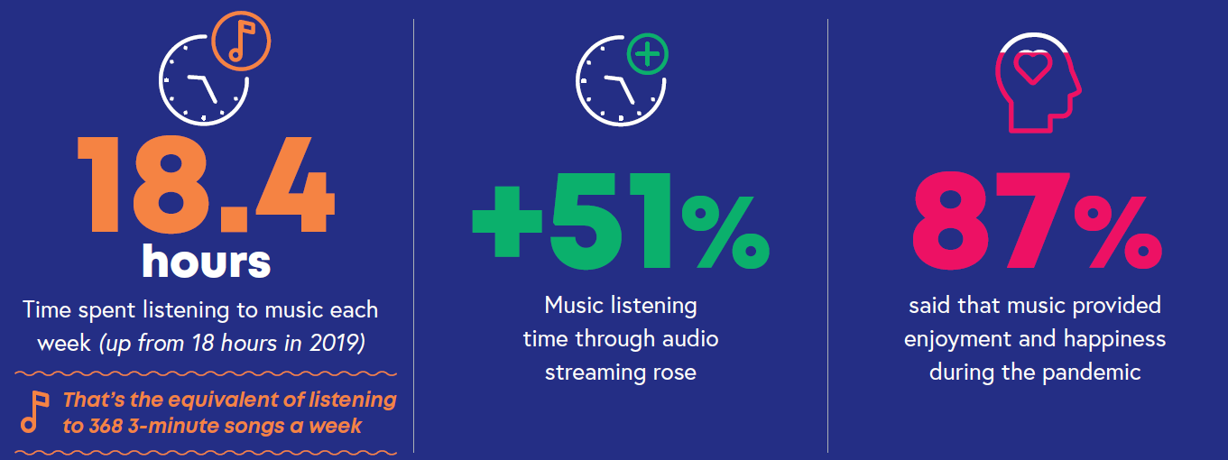
Un panorama dell’ascolto di musica nel mondo
[Fonte IFPI 2021]
Notes:
Al giorno d’oggi tutti ascoltiamo musica, i dati dell’industria discografica mostrano come già nel 2021 l’ascolto medio di musica nei maggiori paesi sia di più di 18h a settimana per individuo, con un incremento del 51% della fruizione da piattaforme streaming. Inoltre durante il covid l’87% degli intervistati nel questionario ha dichiarato di aver utilizzato l’ascolto per provare emozioni positive durante la pandemia. E’ importante dunque utilizzare sistemi che migliorino la fruizione. Ad esempio i sistemi di raccomandazione.

Slide 5
“Recommender systems are one of
those applications that can filter information in a personalized manner”
(Schafer et al. 2001)
“Recommender systems produce suggestions and recommendations to assist their users in many decision-making processes”
(Batmaz et al. 2018)
“Recommender Systems (RSs) are software tools and techniques providing suggestions for items to be of use to a user.”
(Ricci et al. 2011)
Notes:
Cos’è però un sistema di raccomandazione? In letteratura esistono diverse definizioni. Possiamo dire generalizzando che nell’ambito dell’intelligenza artificiale, con sistema di raccomandazione si intende una classe di algoritmi di machine learning usati
dagli sviluppatori software per effettuare predizioni sulle scelte dell’utente ed offrire
ad esso consigli rilevanti. In questo lavoro le scelte saranno basate sulle emozioni indotte dall’ascolto della musica.

Slide 6
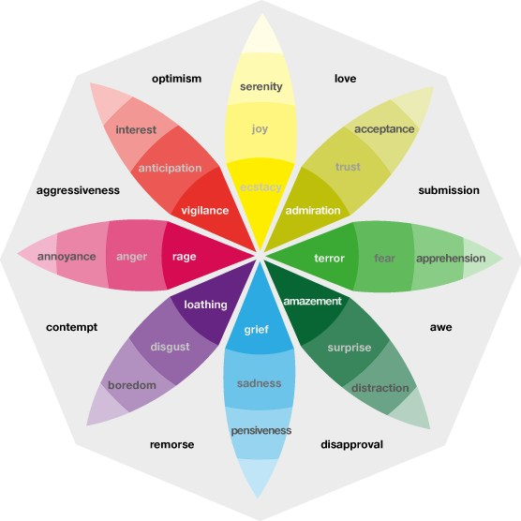
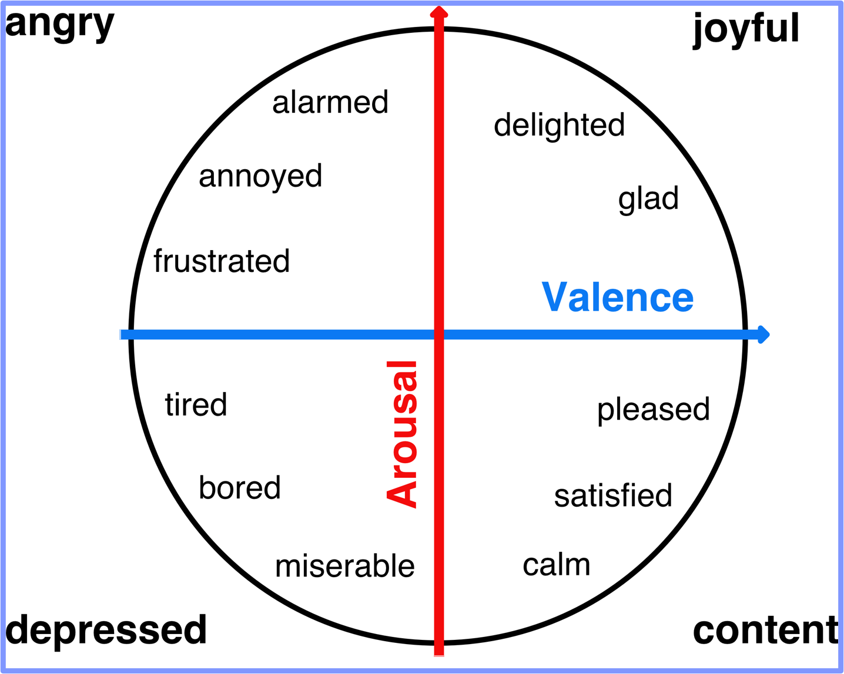
Rappresentare le emozioni
Modelli Discreti
Modelli Continui
Notes:
In letteratura esistono dunque diversi sistemi per rappresentare le emozioni, tra i più famosi possiamo annoverare:
Il modello discreto di Plutchik, ossia rappresentare le emozioni come aggettivi.
Il modello continuo di Russell, ossia rappresentare le emozioni come punti in un piano cartesiano dove gli assi corrispondo all’arousal, ovvero alla intensità dell’emozione e dalla valence, ossia se essa sia un’emozione positiva o negativa.

Slide 7
2.
Stato dell’Arte

Slide 8
Tendenze nei sistemi di raccomandazione in ambito musicale
Numero di paper
Batmaz, Z., Yurekli, A., Bilge, A., & Kaleli, C. (2019). A review on deep learning for recommender systems: challenges and remedies. Artificial Intelligence Review, 52(1), 1-37.
Notes:
Passando alla letteratura dei sistemi di raccomandazione in ambito musicale, Batmaz e altri nel 2019 hanno effettuato un survey studiando quale fossero le tendenze nella progettazione dei sistemi di raccomandazione in ambito musicale. La maggior parte degli studi utilizzava la valutazione e l’utilizzo degli utenti per effettuare la raccomandazione. Minori invece gli studi che utilizzavano informazioni content based o segnali audio. Nessuno esaminato utilizzava le emozioni.

Slide 9
Difficoltà legate ai sistemi di raccomandazione
 | Item A | Item B | New Item
User 1 | 4 | 5 | NaN
User 2 | 1 | NaN | NaN
User 3 | NaN | 2 | NaN
User 4 | 3 | NaN | NaN
User 5 | NaN | 3 | NaN
User 6 | 4 | 2 | NaN
New User | NaN | NaN | NaN
Problemi legati alla sparsità dei dati
Cold Start
New User Problem
New Item Problem
Notes:
Inoltre in letteratura è evidenziato come i problemi principali dei sistemi di raccomandazione siano la sparsità dei dati, non sempre consistenti, e il problema chiamato di cold start, ovvero quando un nuovo utente entra nel sistema oppure un nuovo oggetto è aggiunto. In entrambi i casi non si hanno abbastanza informazioni per effettuare la raccomandazione. Il sistema proposto cerca di risolvere questo problema.

Slide 10
3.
Descrizione dei Modelli Proposti

Slide 11
PIPELINE DI LAVORO
Ricerca Dataset
PMEmo
4Q
Emotify
Convolutional Neural Network
Scelta architettura rete
Addestramento
Valutazione Risultati
User-Tuning
1
2
3
4
5
Data Preprocessing
Allineamento Etichette
Bilanciamento
Generazione Spettrogrammi di Mel
Long Short-Term Memory
Addestramento
Valutazione Risultati
Notes:
Passando alla progettazione dei modelli di deep learning impiegati nel lavoro, la prima fase è stata di ricercare dataset in lettaratura. Successivamente è stata effettuata una fase di preprocessing. E’ stata utilizzata una rete convoluzionale e una long short-term merory per effettuare le predizioni delle emozioni ed infine è stato studiato come applicare i modelli alla percezione soggettiva degli utenti.

Slide 12
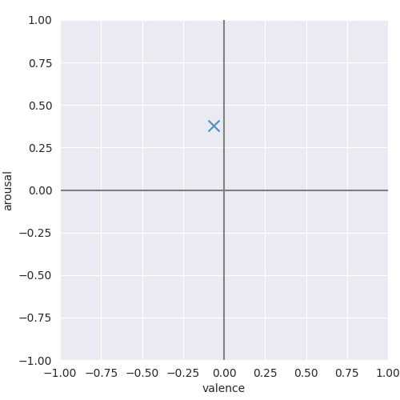
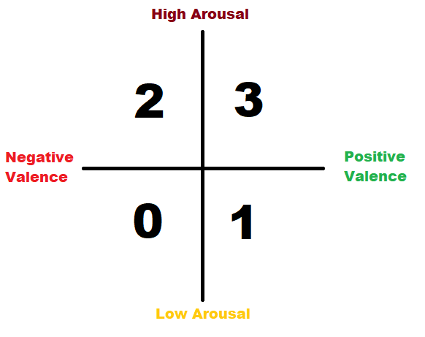
DATASET
PMEmo
794 file audio
Lunghezza variabile
4Q
900 file audio
30 secondi di durata
Emotify
400 file audio
60 secondi di durata
Annotazione Continua
Etichetta Corrispondente Quadrante di Russell
Etichetta Categorica
Notes:
Una difficoltà incontrata nel progetto è stato lavorare con dataset con strutture differenti. Infatti ogni dataset aveva file audio di numero e lunghezza differente. Inoltre anche il sistema di etichettatura utilizzato differiva.

Slide 13
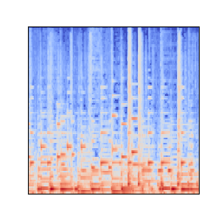
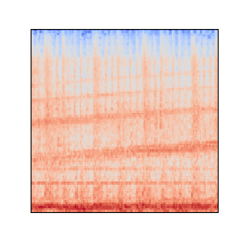
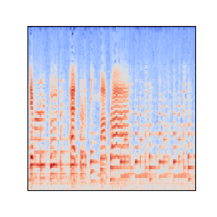
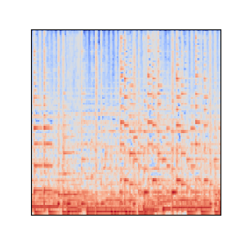
PREPROCESSING
Allineamento
Etichette
Unione
Dataset
Bilanciamento
Generazione
Spettrogrammi di Mel
6 secondi
Notes:
E’ stato dunque necessario effettuare una fase di preprocessing dei dati. Inizialmente è stato scelto uno standard di annotazione e si è effettuata la conversione delle etichette. Nello specifico è stato scelto di utilizzare i quattro quadranti di russell come classi di appartenenza. I dataset poi sono stati uniti e sono stati bilanciati, facendo subsampling dei dataset che presentavano sbilanciamenti interni più marcati. Infine sono stati generati delle immagini, chiamate spettrogrammi di Mel, che raffigurano visivamente il file audio. La lunghezza scelta per ogni frame è di 6 secondi.

Slide 14
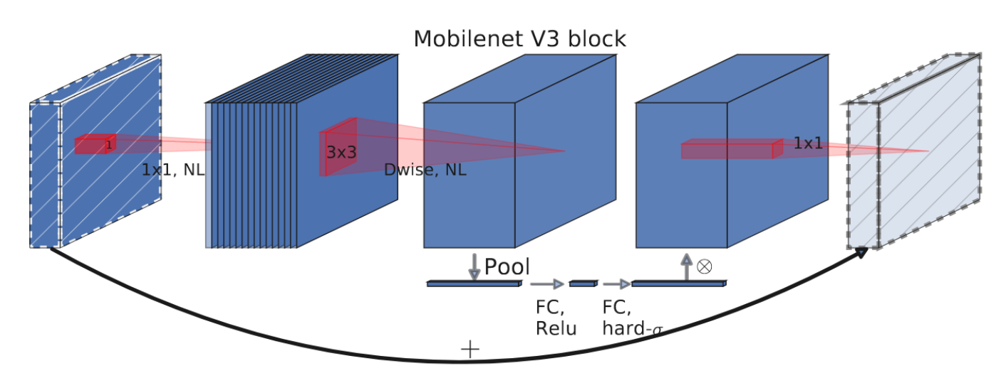
CONVOLUTIONAL NEURAL NETWORK
Architettura: MobileNet V3
Modalità: Fine-Tuning rete pre-addestrata
Input: Spettrogramma di Mel
Accuratezza: 60%
Notes:
Inizialmente si è utilizzata una rete cnn pre-addestrata per effettuare la classificazione degli spettrogrammi in una classe emozionale. E’ stata selezioanta la rete mobilenet grazie al suo ottimo rapporto perfomance/complessità, dato che il sistema idealmente dovrebbe girare su dispositivi mobili. E’ stata utilizzata la tecnica di fine-tuning utilizzando la rete pre-addestata su imagenet, raggiungendo un accuratezza del 60%.

Slide 15
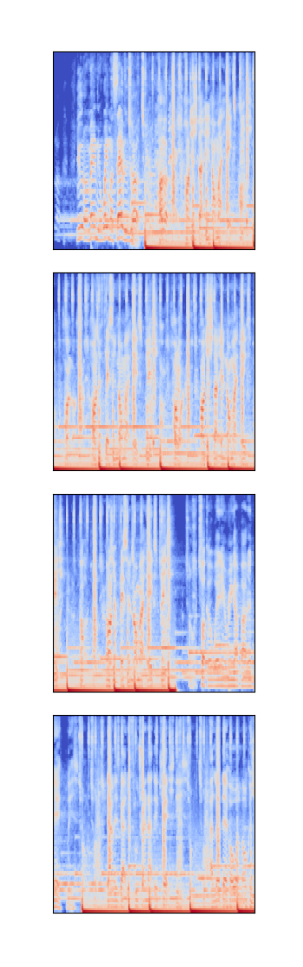
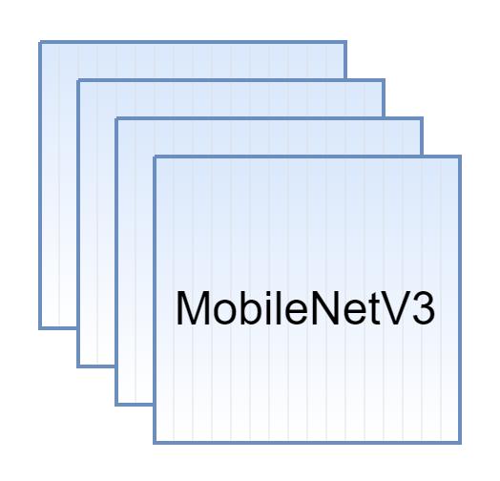
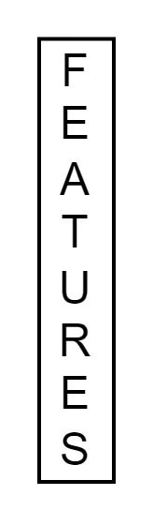
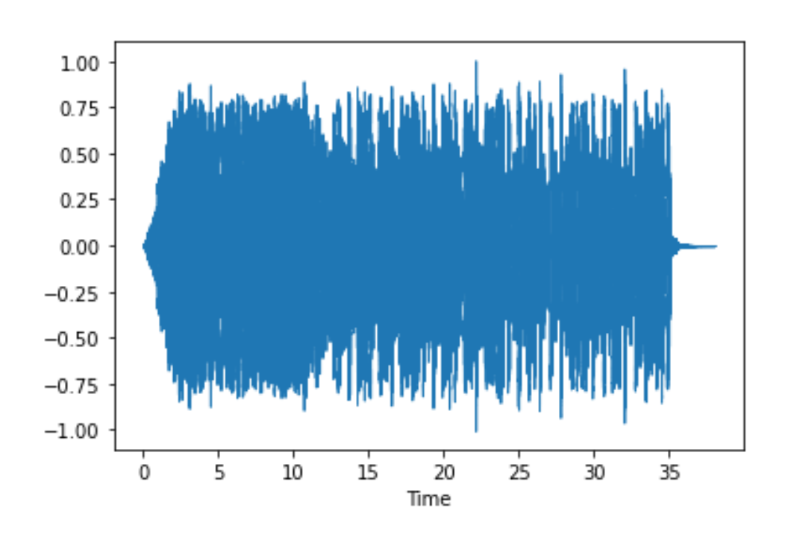
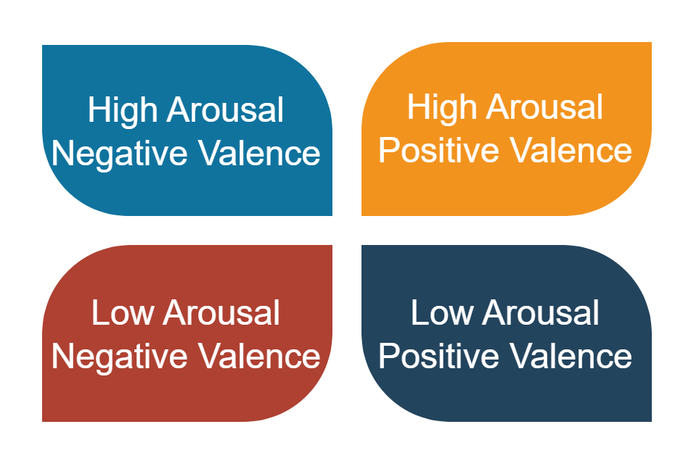
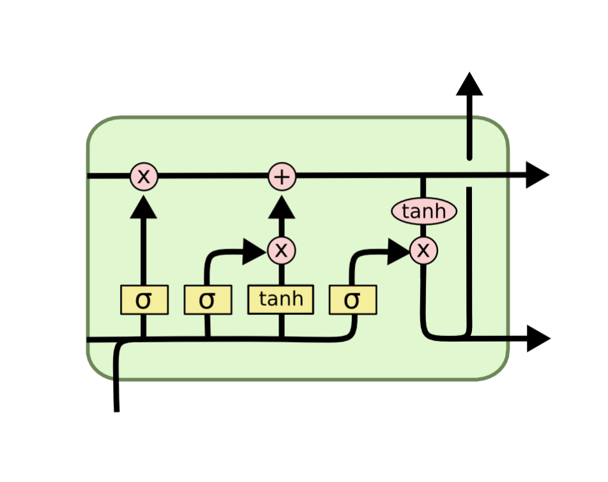
LONG SHORT-TERM MEMORY
Input: Sequenza 24s
Accuratezza: 91%
.
.
.
LSTM
Notes:
Non pienamente soddisfatto del risultato ho deciso di utilizzare la rete cnn per estrarre le feature e di impiegare una rete LSTM per la classificazione, grazie alla sua ottima capacità di analizzare dati sequenziali come i segnali audio. Dal segnale vengono estratti blocchi di 24 secondi, rappresentati da 4 spettrogrammi di 6 secondi, vengono estratte le feature e utilizzate nella rete LSTM per effettuare la classificazione nei quattro quadranti. In questo modo le performance sono aumentate notevolmente, raggiungendo quelle allo stato dell’arte.

Slide 16
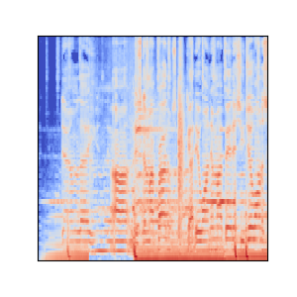
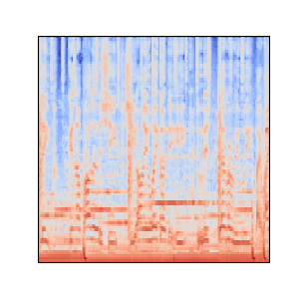
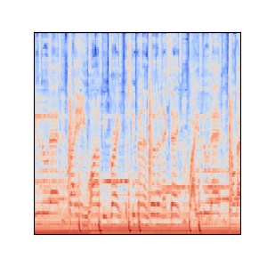
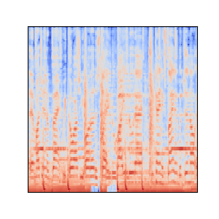
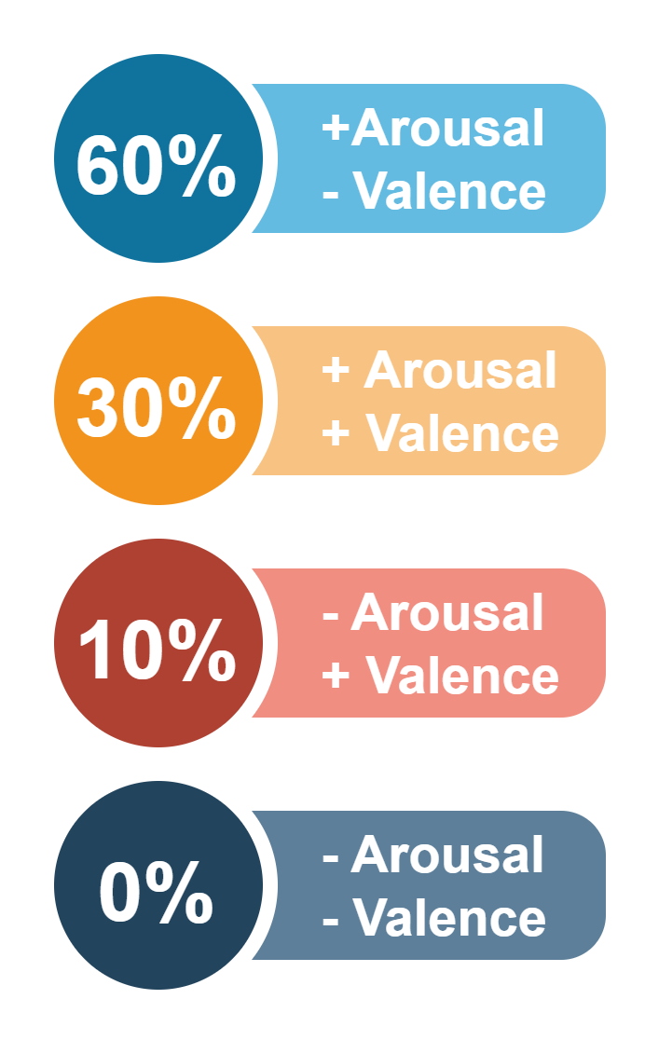



SISTEMA GENERALE
24 secondi
.
.
.
.
.
..
.
.
6 secondi
.
.
.
.
.
.
.
Per ogni 24 secondi
Directory
Utente
Per ogni file mp3
CNN
+
LSTM
Notes:
Il sistema finale consente quindi all’utente di mettere i propri file audio in una directory e per ogni file si ottiene una stima percentuale delle emozioni associate alla musica, effettuando predizioni ogni 24 secondi del file. Questo per valutare i possibili cambi emozionali all’interno di una singola canzone.

Slide 17
4.
User-Tuning
Notes:
Il sistema appena descritto consente di generalizzare il task, tuttavia le emozioni sono soggettive e la percezione di ogni utente può essere diversa. Si è studiato quindi un metodo per creare modelli personalizzati per ogni utente, chiamando la tecnica «user-tuning»

Slide 18
USER-TUNING
Valutazione risultati
30/40 canzoni nascoste al modello
Usato come validation set
50 canzoni etichettate da un utente
10/20 canzoni suggerite al modello scelte dall’utente
Fine-Tuning con basso learning rate
Si generano gli spettrogrammi di Mel associati alle canzoni
Dataset di addestramento
CNN
+
LSTM
Notes:
Per effettuare le prove di questo sistema sono state selezionate 50 canzoni e fatte etichettare a tre diversi utenti in base alla loro percezioni. Successivamente si è chiesto di definire 10 e 20 canzoni della quale volevano che il modello fosse a conoscenza. Di queste canzoni si sono gli spettrogrammi e, unendoli al dataset di addestramento, si è effettuato un fine-tuning utilizzando un bassissimo learning rate così da adattare il modello generale all’utente, creando una sorta di overfitting controllato sulle percezioni dell’utente.

Slide 19
OUTPUT
ID Song | A-V- (0) | A-V+ (1) | A+V- (2) | A+V+ (3) | Max Emotion | User Emotion | Difference
S1 | 20% | 35% | 45% | 0% | 2 | 1 | 10.0
S2 | 0% | 10% | 10% | 80% | 3 | 2 | 70.0
S3 | 90% | 5% | 5% | 0% | 0 | 0 | 0.0
… | … | … | … | … | … | … | …
Notes:
L’output del modello è quindi una tabella dove per ogni canzone è rappresentata la stima percentuale delle emozioni al suo interno. Se la stima del modello differisce da quella espressa dall’utente si utilizza una metrica definita di differenza tra le due stime, per osservare quanto il modello si è sbagliato.

Slide 20
VALUTAZIONE RISULTATI
Notes:
I risultati ottenuti sperimentalmente sono promettenti, non solo dimostrando che lo user-tuning aumenta la correttezza delle predizioni, ma inoltre abbassa la differenza media nelle predizioni errate.

Slide 21
5.
Generazione di Playlist Personalizzata

Slide 22


Modello
User-Tuned
ID Song | A-V- | A-V+ | A+V- | A+V+ | Max Emotion
1 | 20.0 | 35.0 | 45.0 | 0.0 | 2
2 | 0.0 | 10.0 | 10.0 | 80.0 | 3
3 | 90.0 | 5.0 | 5.0 | 0 | 0
… | … | … | … | … | …
Sistema di
Raccomandazione
ID42 | ID3 | ID23 | ID 6 | ID 58 | ID 92 | ID 63 | ID54 | ID2 | ID11
L’utente definisce:
Umore attuale = Triste
Umore target = Felice
Lunghezza playlist = 10
Cambio di umore crescente
Notes:
Infine, il sistema di raccomandazione, basandosi sui modelli precedentemente descritti, chiede all’utente esplicitamente il suo umore attuale, un umore target e tramite ai risultati ottenuti dal modello crea una playlist che sfrutta un cambio di umore crescente, così da permettere all’utente una transizione controllata all’umore target tramite l’ascolto.

Slide 23
6.
Conclusioni & Sviluppi Futuri

Slide 24

CONCLUSIONI
La valutazione empirica ha dimostrato che:
Il modello MER base riesce nello scopo di generalizzare
Il modello user-tuned migliora effettivamente le performance, abbassando l’errore nelle predizioni non suggerite
Il sistema di raccomandazione non soffre del problema di «cold start»
Notes:
In conclusione, i risultati raggiunti mostrano che il modello generale, senza user-tuning, raggiunge un accettabile livello di performance, risolvendo in parte il problema di «cold-start» sia per le nuove canzoni che per i nuovi utenti. Invece il modello che fa uso dello «user-tuning» raggiunge performance promettenti, abbassando l’errore medio di predizioni per il singolo utente.

Slide 25
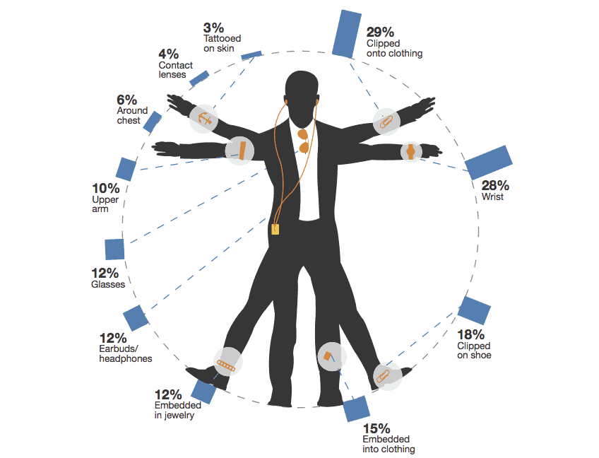


SVILUPPI FUTURI
Wearable Computing
Real World Testing
Continuous Integration
Notes:
Possibili sviluppi futuri sono dati dall’utilizzo di dispositivi indossabili, per ottenere una stima real time delle emozioni dell’utente. Osservare le performance del modello nel mondo reale su una vasta scala di utenti ed infine integrare novità tecnologiche, ad esempio l’utilizzo di trasformer, per migliorarne ulteriormente le performance.

Slide 26
THANKS!
Any questions?

